Slide 1
MKS arbeitsplatzbezogene Unterweisung
Sicherheit und Strahlenschutz in den MKS Bereichen
MKS
Hamburg, aktualisiert Januar 2025

Slide 2
Inhalte / Themen
Arbeitsplatzbezogene Unterweisung MKS
01 Sicherheitsorganisation, Unterweisungen
02 MKS Arbeitsplatzbezogene Sicherheitsunterweisung
Allgemeines
Gebietsbezogene Sicherheitshinweise
03 MKS Arbeitsplatzbezogene Strahlenschutzunterweisung
Allgemeines
Gebietsbezogene Strahlenschutzhinweise
04 Sonstiges

Slide 3
MKS Sicherheitsorganisation

Slide 4
MKS Sicherheitsorganisation
Leitung |  | Kontakt
T. Schnautz | Gruppenleiter | 4229
S. Barbanotti | Stellv. Gruppenleiterin | 5628
Strahlenschutzbeauftragte | Kontakt |  | Sicherheitsbeauftragte | Kontakt
S. Barbanotti | 5628 |  | C. Hagedorn | 5051
S. Molnar | 3280 |  | O. Paschold | 3736
 |  |  | D. Weitbrecht | 3923
Elektrische Sicherheit | Kontakt |  | (T. Schnautz) | 4229
S. Molnar | 3280
Befaehigte Person Druckbehaelter | Kontakt |  | Leiter und Tritte Beauftragte | Kontakt
C. Engling | 3880 |  | O. Paschold | 3736
M. Schalwat (nicht bestellt) | 3947 |  | D. Weitbrecht | 3923

Slide 5
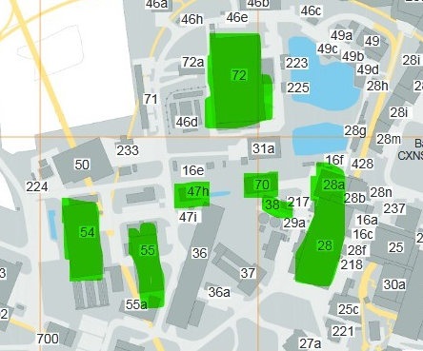
MKS Gebiete
Wo wir Verantwortung haben
  Geb. 28: Halle 3, nur einige Räume
  Geb. 38: Nissenhütte
  Geb. 47h: Kompressorhalle
  Geb. 53 (nicht auf dem Plan): HERA Süd, Räume 401 und 403
  Geb. 54: Halle, Gebäude und Transferline Brücken
  Geb. 55: UG01, Teil der EG und fast alle Büros
  Geb. 70: CMTB Halle
  Geb. 72: AMTF Halle (inklusiv Galerie)
  Geb. 702 (XHEE/XSE) UG2 (nur Bereich XLVB/CB44)
  Geb. 702 (XHEE/XSE) UG4.031 XIVB

Slide 6
MKS Gebietsverantwortliche
Arbeitsplatzbezogene Unterweisung MKS
T. Schnautz (4229) | K. Jensch (3010)
Geb. 53 (HERA Süd): Räume 401 und 403 | AMTF Halle
Geb. 54: Halle, Büros und TL-Brücken | CMTB
Geb. 55: UG01, Teile von EG, Büros MKS in OG1-4 | Halle 3: VC-Pumpen (28a), Kryo (28) und FLASH1 für die Kryoarbeiten
Geb. 47h
Geb. 702 UG4.301

Slide 7
Unterweisungen

Slide 8
Unterweisungen
Allgemein gilt:
Alle Betriebsanweisungen müssen befolgt werden (vor Ort einzusehen)
Allgemeine DESY-Sicherheitsvorschriften
Alle Sicherheitsunterweisungen müssen befolgt werden
Mehr Info
https://mks.desy.de/sicherheit/index_ger.html
Zertifikate von Sicherheitsunterweisungen sollen (wenn nötig) an MKS-WBT@desy.de gesendet werden (nicht an Petra/Marco)

Slide 9
Unterweisungen
Folgende Unterweisungen sind erforderlich (und werden jährlich wiederholt):
Für Alle:
Allgemeine Sicherheitsunterweisung V8 (online)
bei Bedarf:
Sicherheitsunterweisung „Tiefkalte Gase (Kryo-Unterweisung)“ MKS (online)
Strahlenschutzunterweisung D3 (online)
Arbeitsplatzbezogene Sich- und StrSch-Unterweisung verantwortlichen Fachgruppen (online)
Selbstretter “Oxibox“ V8 und K. Jensch
Arbeiten unten Spannung S. Molnar
Sicherheitsunterweisung für Arbeiten auf den Rohrleitungsbrücken T. Schnautz (Operateure Geb. 54)
Werkstattunterweisungen K. Jensch, O. Paschold, D. Weitbrecht
Die Notwendigkeit weiterer Unterweisungen ist vor dem Einsatz abzuklären

Slide 10
MKS Arbeitsplatzbezogene Sicherheitsunterweisung

Slide 11
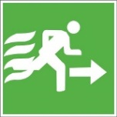
Arbeitsplatzbezogene Sicherheitsunterweisung MKS
Hinweise gültig für mehrere oder alle Gebiete
Ohne die „Allgemeine Sicherheitsunterweisung“ dürfen keinerlei Arbeiten bei Desy ausgeführt werden, gilt für Desyaner/innen, Besucher/innen und Gäste!
„Flucht- und Rettungsplan“ und „Brandschutzaushang“ sind zu beachten.
Flucht- und Rettungswege sind frei zu halten.
Vor Aufnahme der Arbeiten muss auf die besonderen Gefahren am jeweiligen Arbeitsplatz, über Warn-, Hilfs- und Rettungsmittel, sowie Fluchtwege und Verhalten in Notfällen hingewiesen/unterwiesen werden! Fragen/Unklarheiten müssen durch die/den zuständige/n Gebietsverantwortliche/n geklärt werden.
Der Zugang zu Feuerlöschern und zu Verbandskästen muss immer frei gehalten werden und darf nicht verstellt oder verdeckt werden.
Bei jeder Entnahme aus dem Verbandskasten muss eine Notiz über Art der Verletzung ins Verbandsbuch eingetragen werden.
Feuerlöscher
Fluchtwege
Verbandskasten
Sammelplatz

Slide 12
Arbeitsplatzbezogene Sicherheitsunterweisung MKS
Umgang mit Maschinen, Geräten und Anlagen
An allen technischen Geräten, Maschinen und Einrichtungen, wie zum Beispiel
        Werkzeugmaschinen, mobil und stationär
        Hubmittel und Hebezeuge
        Ultraschallbäder
        Schweißgeräte
        etc.
dürfen nur eingewiesene Personen arbeiten, die diese bestimmungsgemäß verwenden und die Betriebsanweisungen / Bedienungsanleitung befolgen!
Alle Betriebsanweisungen und Bedienungsanleitungen müssen zugänglich aufbewahrt werden.

Slide 13
Arbeitsplatzbezogene Sicherheitsunterweisung MKS
Lagerung allgemein
Schwere Lasten nur in unteren Regalbereichen einlagern/ablegen.
Kleinteile in Behältnissen einlagern.
Gegenstände in Regalen vor Herunterfallen sichern.
Lagerung von schweren Gegenständen über “Kopfhöhe“ ist untersagt.
Ausnahme: Beschickung durch geeignetes Hebemittel (z.B. Gabelstapler)
Nur zugelassene und geprüfte Regale verwenden, alle Regale sind gegen Umstürzen zu sichern.
Lagerung von Verpackungsmaterial oder anderem brennbarem Material vermeiden.

Slide 14
Arbeitsplatzbezogene Sicherheitsunterweisung MKS
Leitern und Tritte
Gefahren
  Absturzgefahr von erhöhten Standpunkten.
  Kippgefahr bei unsachgemäßem Umgang.
  Gefahr durch Herabfallen von Gegenständen.
  Quetschgefahr (z.B. beim Umgang mit Steh- oder Schiebeleitern).
Schutzmaßnahmen und Verhaltensregeln
  Vor Arbeitsbeginn
    Leitern und Tritte auf betriebssicheren Zustand überprüfen (Standfüße, Spreizsicherung, Stufe/Sprosse).
    Kontrolle gültige Prüfplakette
  Leitern standsicher aufstellen (Anstellwinkel 65° bis 75°), auf festen, ebenen Untergrund achten.
  Gegen Verschieben, Abrutschen und/oder Umstürzen sichern; ggf. zweite Person beistellen.
  Zulässige Tragfähigkeit beachten.
  In elektrischen Betriebsräumen ist mit Metallleitern besondere Vorsicht geboten.
  Anlegeleitern müssen 1m über die Austrittstelle hinausragen. Bei beidhändigen Arbeiten auf Leitern Haltegurte mit Halteseil anlegen. => hier nur noch Leitern nach EN 131 einsetzten

Slide 15
Arbeitsplatzbezogene Sicherheitsunterweisung MKS
Sonstiges
Für die Büroräume gilt die allgemeine Sicherheitsunterweisung.
Für die Werkstätten / Labore führt der Werkstattleiter eine spezielle Unterweisung durch.
Für Anlagen führt der Anlagenverantwortliche / Gebietsverantwortliche eine spezielle Unterweisung durch.
Arbeiten in nicht-MKS Gebieten sind vorab mit dem Vorgesetzten und dem dort zuständigen Gebietsverantwortlichen abzuklären.
Bei Heißarbeiten (Staubentwicklung), Löten usw., Schweiß-Schein beantragen. Vor den Arbeiten den Technische Notdienst zum Abschalten der Meldegruppe kontaktieren.

Slide 16
Arbeitsplatzbezogene Sicherheitsunterweisung MKS
MKS Gebiete
  Gebietsbezogene Sicherheitshinweise:
    Geb. 28: Halle 3, nur einige Räume
    Geb. 38: Nissenhütte
    Geb. 47h: Kompressorhalle
    Geb. 53 (nicht auf dem Plan): HERA Süd, Räume 401 und 403
    Geb. 54: Halle, Gebäude und Transferline Brücken
    Geb. 55: UG01, Teil der EG und fast alle Büros
    Geb. 70: CMTB Halle
    Geb. 72: AMTF Halle (inklusiv Galerie)
    Geb. 702 (XHEE/XSE) UG2 (nur Bereich XLVB/CB44)
    Geb. 702 (XHEE/XSE) UG4.031 XIVB

Slide 17




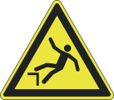

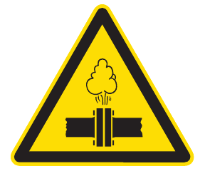

Arbeitsplatzbezogene Sicherheitsunterweisung MKS
Gebiete: AMTF (72), CMTB (70), Halle 3 (28), Kryo Halle (54), MTH (55)
Besondere Gefährdungen
Kryogenische Gefährdungen, Erstickungsgefahr (durch Sauerstoffverdrängung)
Gefahr durch schwebende Lasten! Es finden umfangreiche Kranarbeiten statt.
Stolpergefahr: Bei den Schienensystemen bitte die Übergänge benutzen. Quer liegende Kabel und Schläuche.
Quetschgefahr: in der AMTF besonders an den vertikalen und horizontalen Testständen durch die fahrbaren Abschirmungen.
Absturzgefahr an den vertikalen Kryostaten! Vor Aufnahme von Arbeiten, kontrollieren ob die offenen Kryostate abgedeckt sind!
Gefahr durch herabfallende Teile.
Arbeiten an Rohrleitungssystemen: Sicherstellen, dass diese drucklos sind, gilt auch für FLASH und XFEL!!
Erhöhte Brandgefahr durch sehr umfangreiche Elektro- und Elektronik-Anlagen mit hoher Energie- und Packungsdichte, speziell in den Beschleuniger-Anlagen und den Modulatoren/Klystrons.

Slide 18
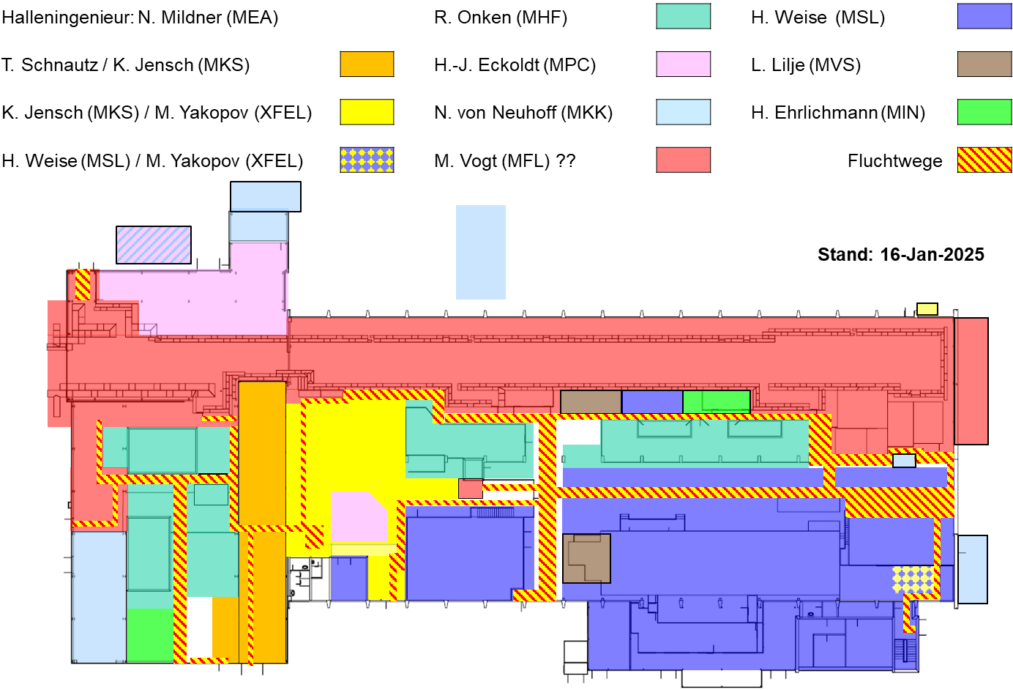
Arbeitsplatzbezogene Sicherheitsunterweisung MKS
Gebiet: Halle 3 (28)
Fluchtwege werden
noch angepasst

Slide 19
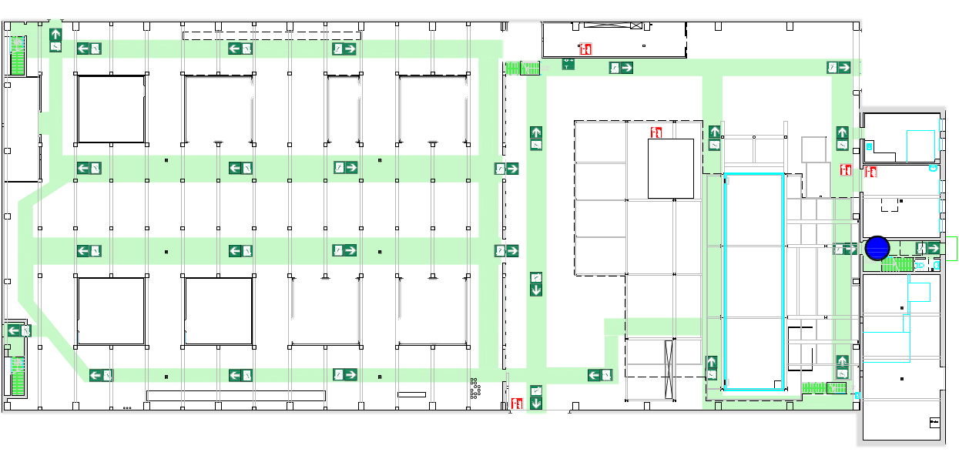
Arbeitsplatzbezogene Sicherheitsunterweisung MKS
Gebiet: Kryo Halle (54)
FLUCHT- UND RETTUNGSPLAN

Slide 20
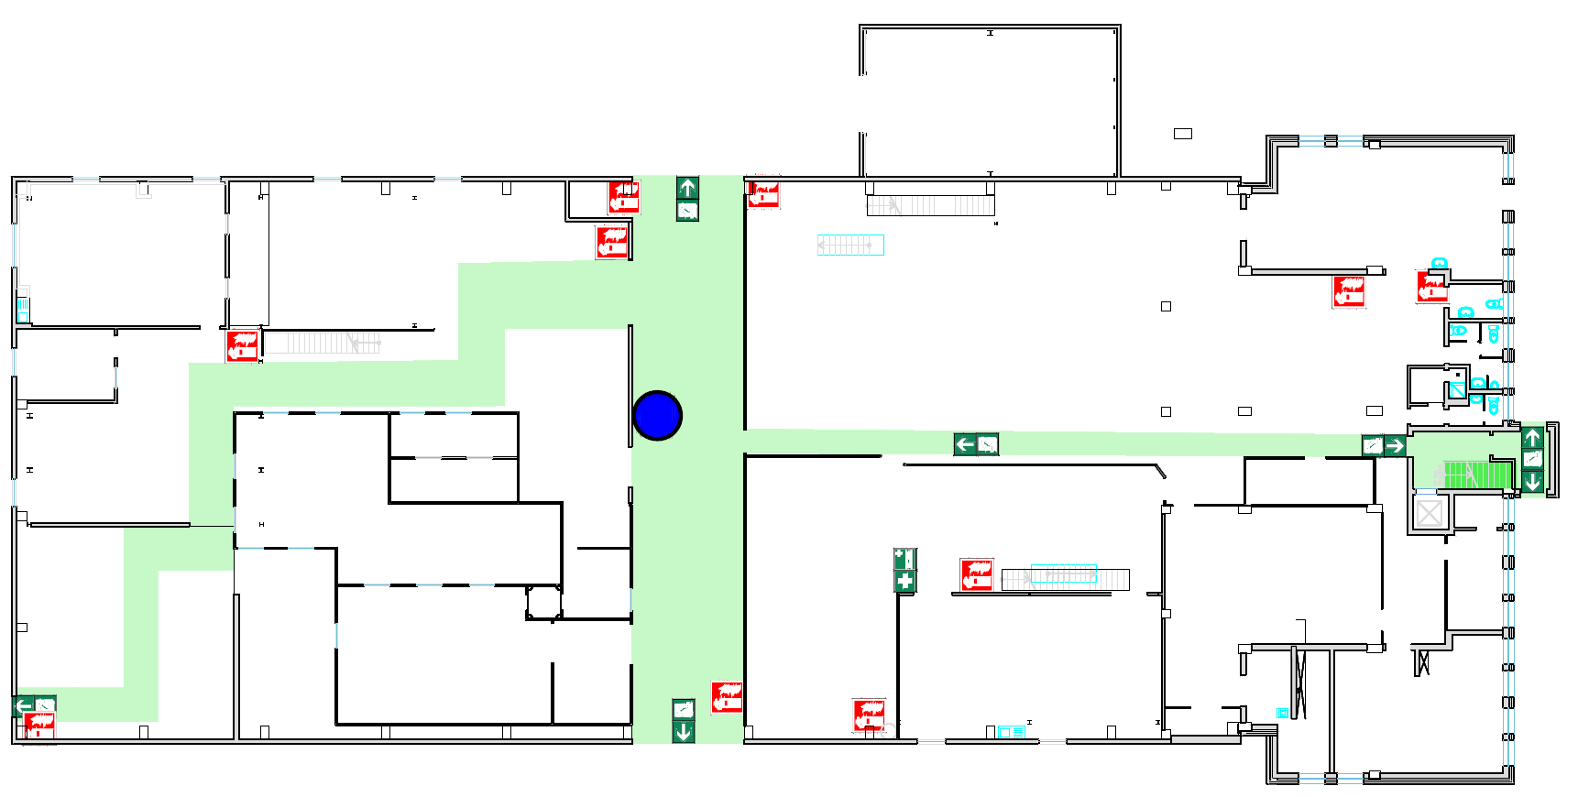
Arbeitsplatzbezogene Sicherheitsunterweisung MKS
Gebiet: MTH (55)
FLUCHT- UND RETTUNGSPLAN
!Achtung! Bei gesetztem DACHS-Gebiet kein Durchgang!

Slide 21


Arbeitsplatzbezogene Sicherheitsunterweisung MKS
Gebiet: CMTB (70)
FLUCHT- UND RETTUNGSPLAN
Skizze Geb 70 (CMTB)
Verbandsmaterial:
  nahe dem Seitenausgang
Feuerlöscher:
  vor dem Zugang zum Testgebiet
  neben dem Hallentor
Nebenausgang
Seitenausgang
Abschirmung
Hallentor

Slide 22
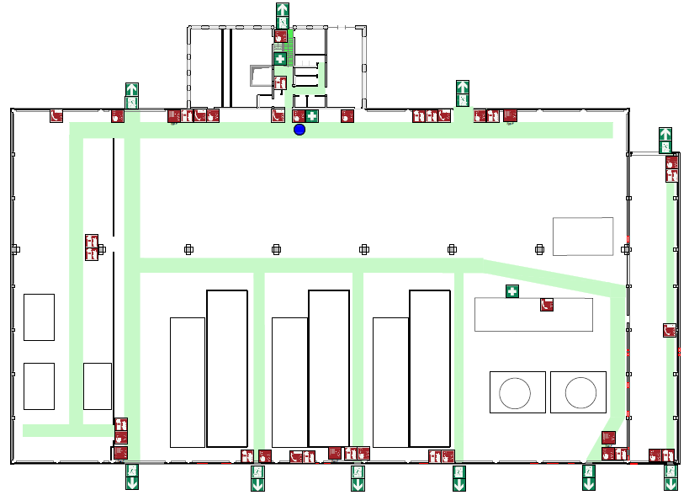
Arbeitsplatzbezogene Sicherheitsunterweisung MKS
Gebiet: AMTF (72)
FLUCHT- UND RETTUNGSPLAN
Kein Kryo-Betrieb: XATB3
Modulteststand
XATB2
Modulteststand
XATB1
XATC1
XATC2

Slide 23
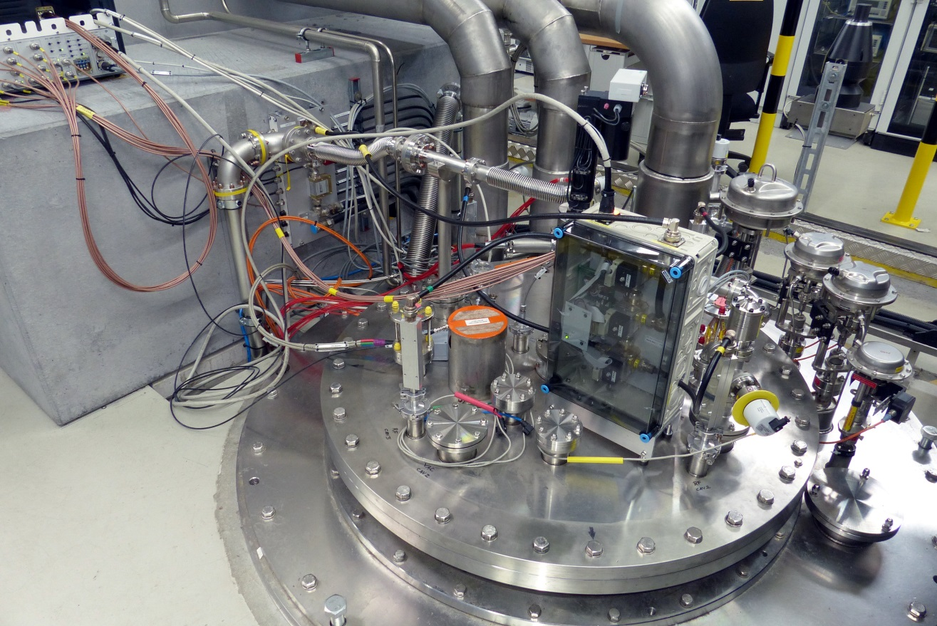
Arbeitsplatzbezogene Sicherheitsunterweisung MKS
Gebiete: AMTF, CMTB, Halle 3, FLASH, XFEL, ALPSII, Kälteanlagen u. Speicherbehälter (28 u. 54)
Gefahr durch kalte Gase
Bei Betrieb zutritt im Bereich der Ausblaseklappen ist verboten
Schutzeinrichtungen gegen Überdruck am kalten, vertikalen Kryostaten:
Vorsicht im Bereich der Abblaseklappe
vor plötzlich austretenden kalten Gasen!
Sicherheitseinrichtung für Isoliervakuum vom Kryostaten
Beispiel: Halle AMTF, Teststand XATC2

Slide 24
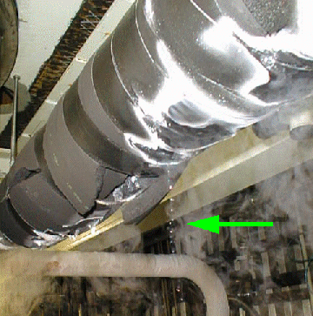
Arbeitsplatzbezogene Sicherheitsunterweisung MKS
Gebiete: AMTF, CMTB, FLASH, XFEL, ALPSII, Kälteanlagen und Speicherbehälter (28 u. 54)
Gefahr durch kalte Gase
Erstickungsgefahr durch Sauerstoffverdrängung
Unerwünschte Kondensation oder unerwünschtes Einfrieren kann folgende Auswirkungen haben:
  Mechanische Schäden
    durch Ausfrierungen an Ventilen, Turbinen, etc.
    durch heruntertropfendes, tiefkaltes Kondensat oder
  Entstehung explosiver Gemische
    durch die Kondensation von Luft
Wichtig! Luftkondensat wirkt stark brandfördernd, da es wegen
des höheren Siedepunkts von Sauerstoff bis zu 50% Sauerstoff enthält.

Slide 25
Arbeitsplatzbezogene Rohr- und Transferleitungsbrücken
XFEL-54, AMTF-54, 28-54 und AMTF-Galerie
Zutritt zu Rohrleitungsbrücken:
    Geb. 54 – Kältehalle zum Geb. 28 – FLASH
    Geb. 54 – Kältehalle zu Geb. 72 – AMTF
    Geb. 54 – Kältehalle zu Geb. 702 – XHEE
    Geb. 54 – Kältehalle zu Geb. 55 – MTH
    Geb. 54 – Kältehalle zu HERA Halle West
nur mit Unterweisung „Sicherheitsunterweisung für Arbeiten auf den Rohrleitungsbrücken”.
Arbeiten mit Absturzgefahr nur nach Unterweisung (Gefährdungsbeurteilung).
Persönliche Eignung kann freiwillig durch eine G41 Untersuchung abgeklärt werden, diese ist nicht zwingend notwendig.
Mitarbeiter sollen Arbeiten nur ausführen, wenn sie sich dazu in der Lage fühlen, ansonsten Vorgesetzten verständigen!

Slide 26
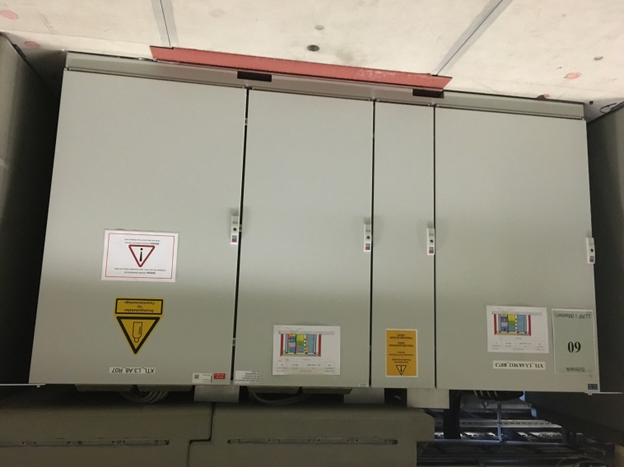
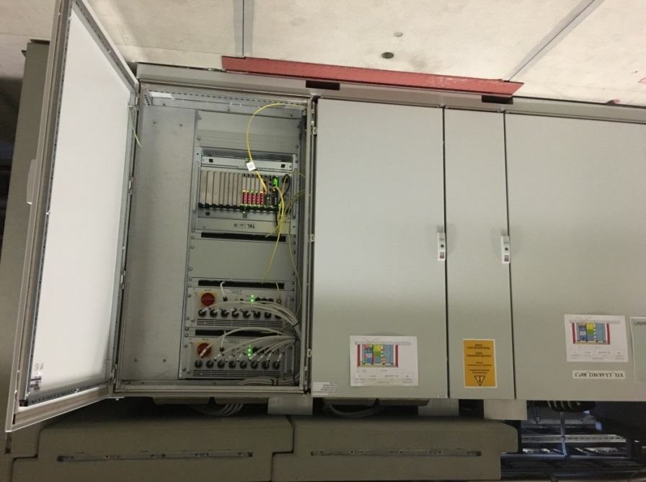
Arbeitsplatzbezogene Sich-Unterweisung MKS
Gebiet: XFEL Tunnel / Injektor / MSL XHEE Raum
Racks im XFEL Tunnel:
Im Rack befindet sich eine Feuerlöschanlage, die nur bei geschlossenen Türen ihre volle Wirkung entfaltet!
Türen immer geschlossen halten!

Slide 27
Arbeitsplatzbezogene Sich-Unterweisung MKS
Arbeitsunfälle
Eine Zusammenfassung zu dem Thema Arbeitsunfälle findet man hier:
  https://wof-live.desy.de/sites/sites_desygroups/sites_intern/site_d5/content/regelwerke/desy_sicherheits__und_umweltvorschriften/allgemeine_vorschriften_und_regeln/arbeitsunfaelle/index_ger.html
Liste der Durchgangsärzte in der Nähe der DESY Campus:
  https://wof-live.desy.de/sites/sites_desygroups/sites_intern/site_d5/content/e162769/e162834/e163591/e164638/e188876/Durchgangsrzteregional_ger.pdf
DESY ist bei der „Unfallkasse Nord“ versichert
Für Augenverletzungen gilt: Verletzte mit isolierten Augen- oder Hals-Nasen-Ohren-Verletzungen sollen sofort einem Augen- bzw. HNO-Arzt vorgestellt werden. Diese gelten automatisch als Durchgangsärzte. Analoges gilt auch für Zahnärzte.

Slide 28
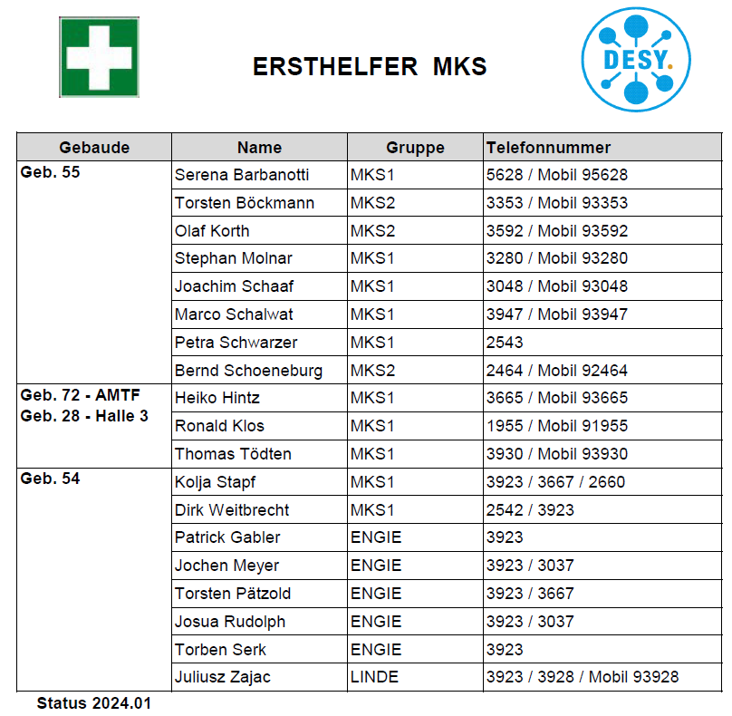
Arbeitsplatzbezogene Sich-Unterweisung MKS
Erste Hilfe
Erste Hilfe Schulungen können via ISS gebucht werden
Die Schulung muss jede 2 Jahre wiederholt werden
MKS braucht mind. drei erste Helfer, wir haben zur Zeit: 13
Gewünscht ist mindestens ein erste Helfer pro Gebäude
(Geb. 54, 55, 72)

Slide 29
MKS Arbeitsplatzbezogene Strahlenschutzunterweisung

Slide 30

Arbeitsplatzbezogene Strahlenschutzunterweisung MKS
Allgemeines
Es gelten:
die DESY Strahlenschutzbestimmungen
die Allgemeine Strahlenschutzunterweisung der Gruppe D3
Generell gilt:
Geplante Arbeiten in einem Kontrollbereich und das Herausbringen von Komponenten aus einem Kontrollbereich sind mit einer/m MKS SSB im Voraus abzusprechen. Bei ungeplanten Nacht- und Wochenendarbeiten, sind die SBBs am darauffolgenden Arbeitstag zu informieren.
Für neue Mitarbeiter: die StrSch Unterweisung MUSS in Person mit einer/m MKS SSB stattfinden
Mehr Info
https://mks.desy.de/sicherheit/index_ger.html

Slide 31
AB-StrSch-Unterweisung MKS
Teststände AMTF / CMTB
Es gibt in den MKS-Gebieten folgende Teststände:
  In AMTF (Geb. 72)
    2 vertikale Cavity-Teststände (XATC1, XATC2)
    3 horizontale Modul-Teststände (XATB1, XATB2, XATB3 außer Betrieb)
  In CMTB (Geb. 70)
    1 Modul-Teststand
Die vertikalen Cavity-Teststände bestehen aus einer festen und einer beweglichen Betonabschirmung, einem HF-Leistungverstärker, der Kälteversorgung, sowie verschiedenen Kontrollracks.
Die horizontalen Modul-Teststände bestehen aus einer Betonabschirmung mit Interlocktür, teilweise auch mit beweglicher Betonabschirmung, Klystron-Verstärkeranlagen mit einer Hohlleiterverteilung, der Kälteversorgung, sowie verschiedenen Kontrollracks.
Bei Arbeiten in den Testständen wird das Tragen des Personendosimeter generell empfohlen.

Slide 32
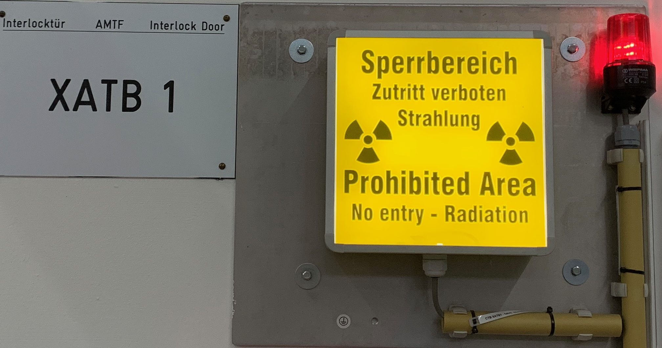
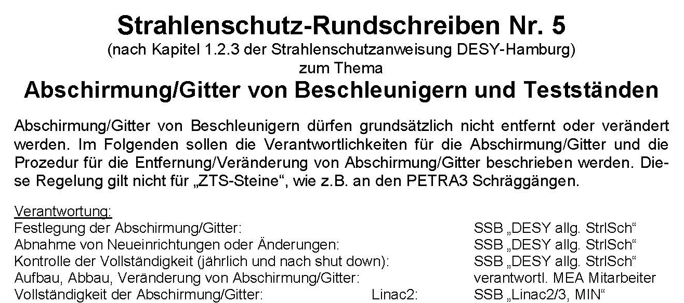
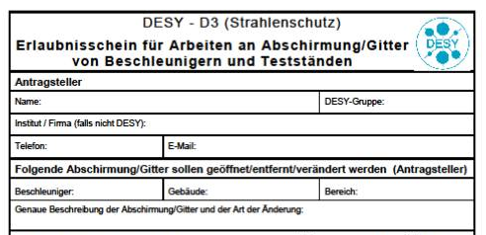
AB-StrSch-Unterweisung MKS
Teststände AMTF / CMTB
Für alle Teststände gilt:
Das Gebiet innerhalb der Abschirmung ist während des Testbetriebs Sperrbereich
Niemand bei MKS ist berechtigt ein Interlock zu setzen oder zu brechen! Dies gilt für Beschleuniger, sowie für die Teststände (AMTF/CMTB).
Ausnahme: Um in einem Notfall die Personensicherheit zu wahren, kann/muss das Interlock gebrochen werden.
Unbefugten Personen ist es strengstens verboten irgendwelche Eingriffe vorzunehmen!
Für CMTB gilt:
Entfernung der Abschirmung für Modulwechsel (Deckenbalken) nur mit Erlaubnisschein! Siehe Rundschreiben Nr. 5 von D3. Die beschriebene Prozedur ist einzuhalten!

Slide 33
AB-StrSch-Unterweisung MKS
Teststände AMTF / CMTB - Aktivierung von Komponenten
Module, Cavities und dazugehörige Komponenten nach einem HF-Betrieb sind potenziell als aktivierte Teile zu betrachten
Folgende Komponenten bei den Modulteststände (AMTB und CMTB) gelten als stahlrohrnah:
  das gesamte Innere des Moduls (ohne Kopplerpumpleitung)
  Strahlrohrschieber bzw. –ventile
  Dunkelstrommonitore
  Vakuum- und Kryoanschlüsse in den Verbindungsboxen (im Durchmesser des Modultanks)
Alle strahlrohrnahen Komponenten müssen immer durch D3 freigemessen (§31) oder zum Herausbringen gemessen (§58) werden: https://d3.desy.de/fuer_desy_mitarbeiter/freigabe/index_ger.html
    Freigabe (§§31ff StrSchV): für Komponenten, die freigegeben oder entsorgt werden und DESY verlassen sollen (z.B. Schrott zur Entsorgung).
    Herausbringen (§58 StrSchV): für Komponenten, die zur Wiederverwendung, Reparatur oder Analysezwecken auf dem DESY-Gelände verbleiben sollen oder mit zwingender Wiederkehr versandt werden.
Notes:
Wenn die Messung in 1m Entfernung vom Deckel einen Wert > 3 µSv/h ergibt, ist die Abschirmung wieder zu schliessen und die SSB’s zu benachrichtigen
(Hintergrund:
a) <0,5 µSv/h in 30cm Abstand => für 2000h wird < 1 mSv/Jahr eingehalten;
b) Praktikabel ist die Messung in ca. 1m Abstand; also gemäß “Abstandquadrat-Gesetz” < 5 µSv/h => mit etwas zusätzlicher Sicherheit < 3 µSv/h)
=> Abschirmung zu und Info an SSB+D3
Messung direkt am Deckel, Modul bzw. Anbauteilen:
Wenn die Messung ergibt „Strahlung > 2 x Untergrund“ ist der SSB informieren. In diesem Fall wird die Komponente vom SSB gekennzeichnet. Die Kennzeichnung darf nur durch D3 entfernt werden.
(Kennzeichnung ist „Radioaktive Stoffe“ + „Vorsicht Strahlung“ => siehe allg. Strahlenschutzunterweisung

Slide 34
AB-StrSch-Unterweisung MKS
Teststände AMTF / CMTB - Module Demontage 1/2
Bei Module-Demontage nach HF-Betrieb gilt folgendes:
Das Interlock wird NUR von Personen mit einer speziellen Unterweisung gebrochen; dabei erfolgt eine Orientierungsmessung einer eventuell vorhandenen Dosisleistung:
  Dosisleistung vorhanden → das Interlock wird NICHT gebrochen, weitere Schritte mit D3
  Dosisleistung nicht vorhanden → Schiebemuffen werden geöffnet, Feed- u. End-Cap MLI und thermische Schilde werden entfernt
Vor der weiteren Demontage wird eine Messung der Dosisleistung im Bereich der Modulverbindungen (Kryo und Strahlrohr) durch einen/r SSB durchgeführt.
  Dosisleistung vorhanden → weitere Schritte mit D3, KEINE WEITERE Demontage
  Dosisleistung nicht vorhanden → Bälge und Strahlverbindung werden demontiert
Notes:
Wenn die Messung in 1m Entfernung vom Deckel einen Wert > 3 µSv/h ergibt, ist die Abschirmung wieder zu schliessen und die SSB’s zu benachrichtigen
(Hintergrund:
a) <0,5 µSv/h in 30cm Abstand => für 2000h wird < 1 mSv/Jahr eingehalten;
b) Praktikabel ist die Messung in ca. 1m Abstand; also gemäß “Abstandquadrat-Gesetz” < 5 µSv/h => mit etwas zusätzlicher Sicherheit < 3 µSv/h)
=> Abschirmung zu und Info an SSB+D3
Messung direkt am Deckel, Modul bzw. Anbauteilen:
Wenn die Messung ergibt „Strahlung > 2 x Untergrund“ ist der SSB informieren. In diesem Fall wird die Komponente vom SSB gekennzeichnet. Die Kennzeichnung darf nur durch D3 entfernt werden.
(Kennzeichnung ist „Radioaktive Stoffe“ + „Vorsicht Strahlung“ => siehe allg. Strahlenschutzunterweisung

Slide 35
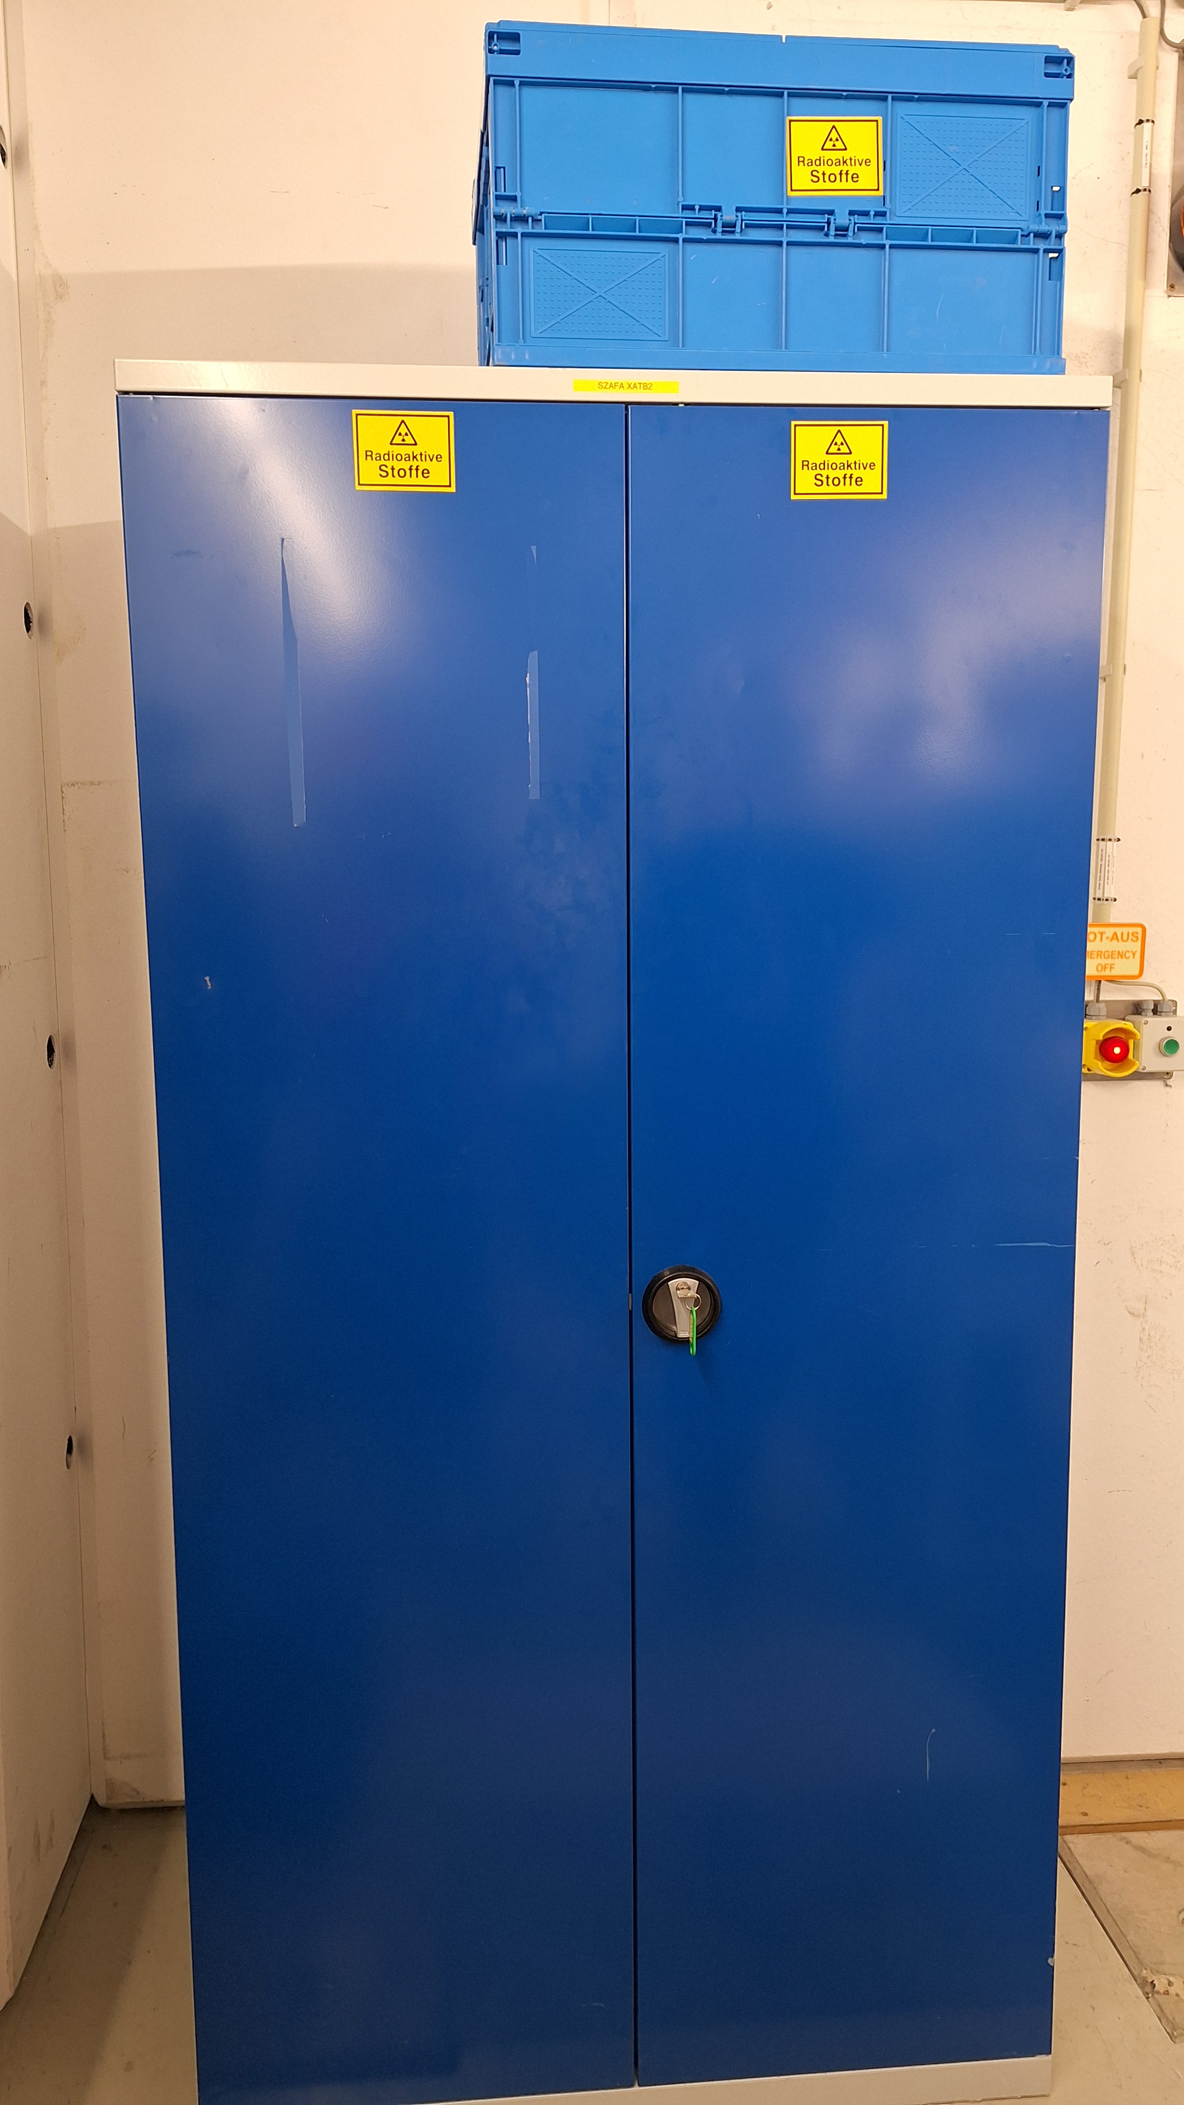
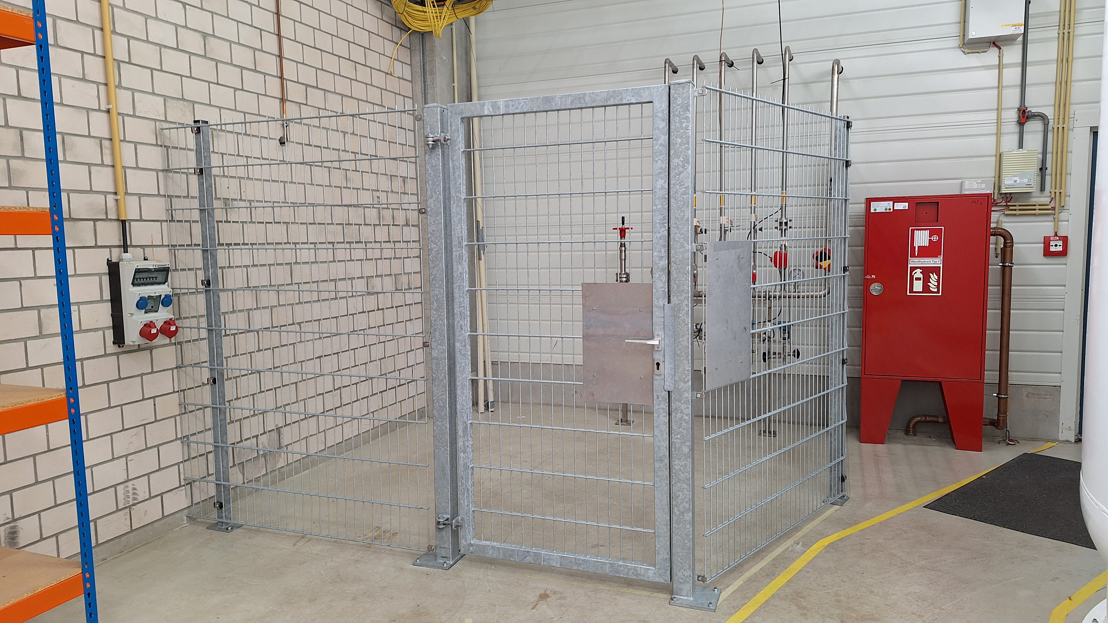
AB-StrSch-Unterweisung MKS
Teststände AMTF / CMTB - Module Demontage 2/2
Bei Module-Demontage nach HF-Betrieb gilt folgendes:
Alle demontierte Komponenten werden in einer gekennzeichnete Kiste/Schrank im Test Stand gelagert.
  Schrauben, Gasket, O-Ringe, Indium werden in den KB in der Halle gelagert
  → Es werden keine in den Verbindungen verbauten Komponenten ohne SSB-Beteiligung
  aus dem Teststand entfernt
Beim Wiedereinbau in ein Modul innerhalb einiger Tage dürfen die Teile ohne Freimessung
in dem Test Stand bleiben
Für alle andere Fälle (längere Unterbrechungen,
Reparatur, Weiterverwendung, Entsorgung, …)
MÜSSEN die Teile freigemessen (§31) oder
zum Herausbringen gemessen (§58) werden,
dies wird über ein Ticketsystem durch den SSB
bei D3 veranlasst
Notes:
Wenn die Messung in 1m Entfernung vom Deckel einen Wert > 3 µSv/h ergibt, ist die Abschirmung wieder zu schliessen und die SSB’s zu benachrichtigen
(Hintergrund:
a) <0,5 µSv/h in 30cm Abstand => für 2000h wird < 1 mSv/Jahr eingehalten;
b) Praktikabel ist die Messung in ca. 1m Abstand; also gemäß “Abstandquadrat-Gesetz” < 5 µSv/h => mit etwas zusätzlicher Sicherheit < 3 µSv/h)
=> Abschirmung zu und Info an SSB+D3
Messung direkt am Deckel, Modul bzw. Anbauteilen:
Wenn die Messung ergibt „Strahlung > 2 x Untergrund“ ist der SSB informieren. In diesem Fall wird die Komponente vom SSB gekennzeichnet. Die Kennzeichnung darf nur durch D3 entfernt werden.
(Kennzeichnung ist „Radioaktive Stoffe“ + „Vorsicht Strahlung“ => siehe allg. Strahlenschutzunterweisung

Slide 36
Sonstiges

Slide 37
Schulungen
Kran, Stapler, …
Anmeldung nur via ISS.desy.de
Rechtzeitige Anmeldung ist WICHTIG, nicht erst kurz vor Ablauf der Jahresfrist, am besten einige Monate vorher!!
Erfolgte Schulungen/Unterweisungen bitte an mks-wbt@desy.de bestätigen oder an Gruppen/Fachgruppenleitung melden.
Notwendig für Arbeitsaufnahme: Befähigung gemäß G25-Untersuchung liegt vor.

Slide 38
IT Laufwerke und Dateien
Nutzung/Weitergabe von Dokumenten / Dateien / technischen Unterlagen
Dateien auf DESY Laufwerken und EDMS / Teamcenter:
Sind DESY-Eigentum
Uneingeschränkte interne Nutzung
  Dürfen nur DESY intern benutzt und „geteilt“ werden
  Beim „Teilen“ mit anderen Gruppen, muss hingewiesen werden, dass die Datei nicht extern weitergegeben werden dürfen
Eine Weitergabe an Externe darf NUR nach Rücksprache mit der/m Vorgesetzten erfolgen

Slide 39
IT Sicherheit
Umgang mit Geräten und E-Mail
Regelmäßig müssen die Updates installiert werden. Besonders wichtige Updates (wir informieren dann!) auch bitte aktiv über den Windows-Update-Funktion (Link auf dem Desktop) installieren.
Einige Rechner (z.B. DELL-Minis, mglw. auch Laptops) brauchen zusätzliche Updates die manuell eingespielt werden müssen. Die Admins helfen.
Wenn notwendig immer auch gleich einen Neustart vornehmen
Bes. bei Laptops auf Aktualität achten! Ggf. ist es sinnvoller ein Gruppen-Laptop zu verwenden, das insgesamt häufiger genutzt wird statt mehrerer selten genutzter Geräte.
Ein Rechner soll nicht ‚aus der Domäne‘ fallen, er muss dann neu aufgesetzt werden.
Wer zu Hause eigene Hardware zum Anmelden bei DESY nutzt, hat sich verpflichtet diese immer auf dem neuesten Stand zu halten.
Bitte immer einmal mehr Überlegen bevor Links aus E-Mails heraus aufgerufen oder Anhänge geöffnet werden. Im Zweifel lieber fragen und oder E-Mail an abuse@desy.de senden.

Slide 40
IT “good practices” I
Rechnersicherheit bei DESY
DESY-Regeln
  Sicherheit wird immer wichtiger
    rechnersicherheit.desy.de
    dort ist Hilfe erhältlich
  Account-Hygiene
    Passworte werden nicht weitergegeben
    Normale User haben keine Admin-Rechte
Vorsicht bei Verwendung von externe USB Sticks und Hard Disks

Slide 41








IT “good practices” II
Externer Zugang
Infos von IT siehe it.desy.de/dienste/uco/dokumentation/externer_zugang
Vergleich der Zugänge siehe rechnersicherheit.desy.de/regeln_und_empfehlungen/ssh_versus_vpn
Per SSH
Verlängerung für Tastatur, Maus, Bildschirm
per Remote-Desktop
Laptop zu Hause
Internet
bastion.desy.de
Ziel-PC
Per VPN
Laptop wird Teil vom DESY-Netzwerk
Laptop zu Hause
Internet
VPN-Zugang
DESY-Netzwerk

Slide 42
IT “good practices” III
Externer Zugang: Empfehlung
SSH
  Konzeptuell einfache Methode
    Benötigt werden SSH und Remote Desktop
  Kann von jedem Rechner aus verwendet werden
  Zielrechner beim DESY erforderlich
VPN
  Nur von DESY-Rechnern verwenden
  Updates aktuell halten
  Kein Zielrechner beim DESY erforderlich

Slide 43
IT “good practices” IV
Kooperativ arbeiten: Umgang mit Dateien bei MKS
Feste Struktur der Laufwerke ist etabliert
Siehe https://xwiki.desy.de/xwiki/bin/view/MKS/Tools/MKS%20Laufwerke/ (opens with Edge)
Dateien sollen nicht als E-Mail-Anhänge verschickt werden:
  Intern: Link zur Adresse auf dem Laufwerk benutzen
  z.B. K:\SomeDirectory\SomeSubdirectory\SomeFile.doc
  Extern: DESY Sync&Share benutzen
  Siehe it.desy.de/dienste/speicherdienste/desy_sync__share
  nur um Datei mit externe Firmen / Instituten zu teilen, nicht zur Speicherung von Dokumenten,
  alle Dokumente sollen in Gruppenlaufwerken verfügbar/heruntergeladen sein
Zum Arbeitsende
  Bevorzugt: Rechner abmelden / herunterfahren / sperren
  Mindestens: Gemeinsam genutzte Dateien schließen

Slide 44
Vielen
Dank

